Slide 1
Εισαγωγή στη Φωνητική
Κατερίνα Φλώρου
Ιταλική Γλώσσα και Φιλολογία
ΕΚΠΑ
4^{ο} εξάμηνο 2025-26

Slide 2
Κλάδοι της Φωνητικής
Αρθρωτική φωνητική: Εξετάζει τον τρόπο με τον οποίο συντονίζονται διάφορα ανθρώπινα όργανα όπως είναι οι πνεύμονες, οι φωνητικές χορδές, η γλώσσα κ.ά. για να αρθρώσουν συγκεκριμένους γλωσσικούς ήχους.
Ακουστική φωνητική: Αναλύει τα ακουστικά χαρακτηριστικά της ανθρώπινης ομιλίας με ειδικά όργανα ηχητικής ανάλυσης.
Ακροαματική ή αντιληπτική φωνητική: Εξετάζει τον τρόπο με τον οποίο ο γλωσσικός ήχος γίνεται αντιληπτός από τον άνθρωπο μέσω της ακοής.

Slide 3
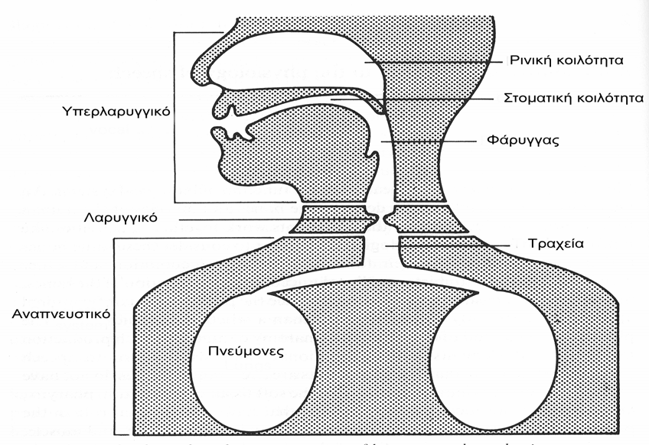
Τα υποσυστήματα του φωνητικού μηχανισμού
Η ομιλία παράγεται με την συνδυασμένη ενεργοποίηση περισσότερων από 100 μύες που βρίσκονται διασκορπισμένοι στους πνεύμονες, την κοιλιά και το κεφάλι. Για τον λόγο αυτό χωρίζουμε την περιγραφή του μηχανισμού παραγωγής ομιλίας σε 3 ξεχωριστά υποσυστήματα:
  το αναπνευστικό
    Πνεύμονες
    Τραχεία
  το λαρυγγικό
  το υπερλαρυγγικό
    Φάρυγγας
    Ρινική κοιλότητα
    Στοματική κοιλότητα

Slide 4
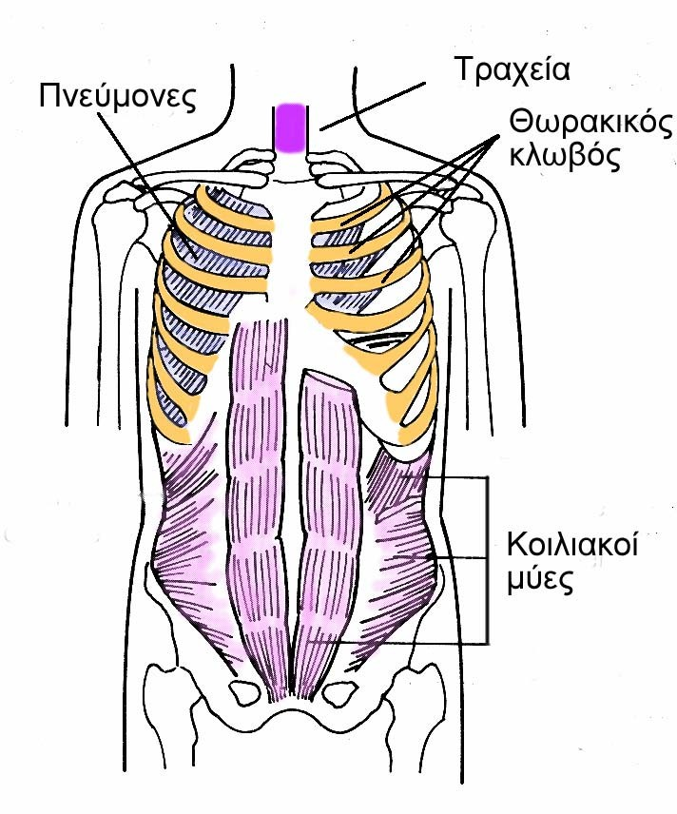
Το αναπνευστικό υποσύστημα
Το αναπνευστικό υποσύστημα περιλαμβάνει:
  την τραχεία
  τους πνεύμονες
  τον θωρακικό κλωβό (rib cage)
  την κοιλιά και τους συναφείς μύες της.
Βασική αποστολή του αναπνευστικού συστήματος είναι να λειτουργεί ως αντλία εισπνοής του οξυγόνου και εκπνοής του διοξειδίου του άνθρακα το οποίο παράγεται από το αίμα.
Δευτερευόντως όμως το αναπνευστικό σύστημα χρησιμεύει για να διοχετεύσει αέρα ο οποίος θα χρησιμοποιηθεί από τα όργανα παραγωγής της ομιλίας.

Slide 5
Η συμβολή του αναπνευστικού υποσυστήματος στην παραγωγή ομιλίας
Κατά τη διάρκεια της εισπνοής, ο αέρας εισάγεται στους πνεύμονες ως αποτέλεσμα της μυϊκής σύσπασης που αυξάνει τον όγκο της θωρακικής κοιλότητας.
Οι μύες της θωρακικής κοιλότητας απελευθερώνουν αέρα στο λάρυγγα και στο υπερλαρυγγικό σύστημα για να παραχθεί ομιλία. Η δίοδος που χρησιμοποιεί ο αέρας για να βγει έξω ή να μπει μέσα στους πνεύμονες είναι η τραχεία.
Σε περίπτωση που χρειαστεί ασυνήθιστος όγκος αέρα, όπως π.χ. όταν χρειαστεί να φωνάξουμε πολύ δυνατά, οι αναπνευστικοί μύες πιέζουν δυνατά την θωρακική κοιλότητα για να εκτονωθεί μεγάλη ποσότητα αέρα.

Slide 6
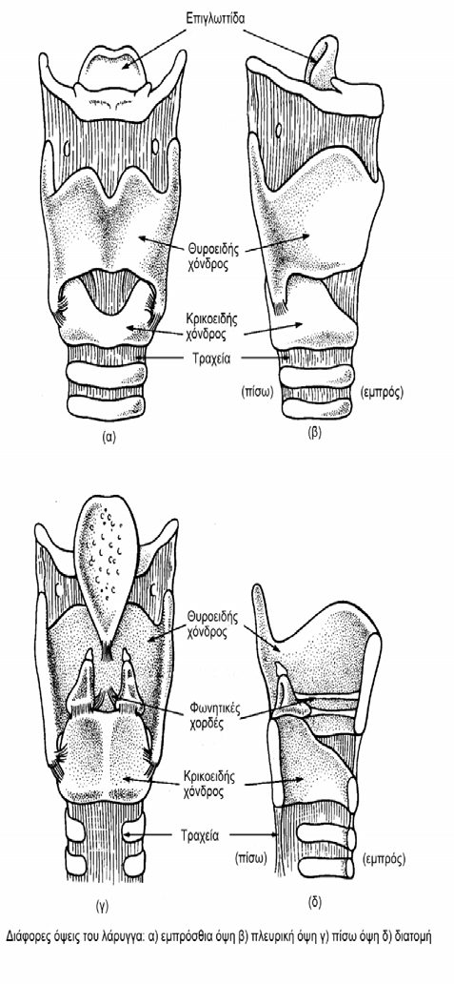
Το λαρυγγικό υποσύστημα
Ο λάρυγγας ή αλλιώς το φωνητικό κουτί όπως συχνά λέγεται είναι φτιαγμένος κατά βάση από χόνδρους και μύες. Οι σημαντικότεροι χόνδροι που είναι και αυτοί που δίνουν το χαρακτηριστικό του σχήμα είναι ο θυροειδής και κρικοειδής.
Βρίσκεται στην κορυφή της τραχείας, του σωλήνα δηλαδή που συνδέει τους πνεύμονες με τον λάρυγγα. Μέσα στον λάρυγγα υπάρχουν οι φωνητικές χορδές.
Στο εμπρός μέρος συνδέονται με αυτό που ονομάζουμε «μήλο του Αδάμ» το οποίο είναι ο θυροειδής χόνδρος.

Slide 7
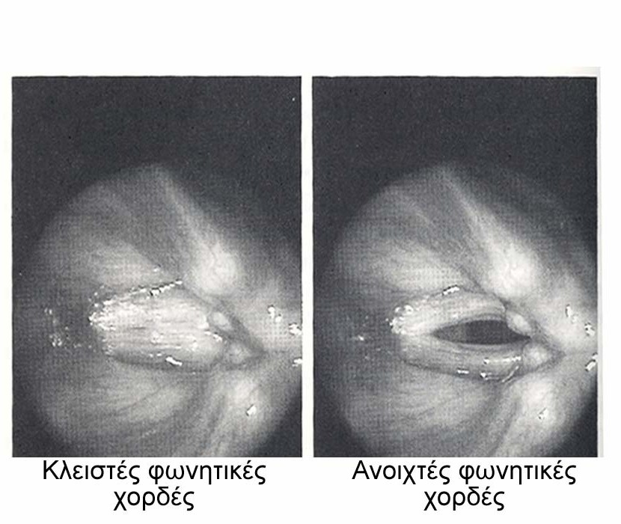
Φωνητικές χορδές
Κατά τη διάρκεια της αναπνοής οι φωνητικές χορδές μένουν ανοιχτές για να μπορεί ο αέρας να περνάει ελεύθερα από και προς τους πνεύμονες.
Όταν χρειάζεται να παραχθεί φωνή, οι φωνητικές χορδές ενώνονται έτσι ώστε ο αέρας που εκπνέεται από τους πνεύμονες να μπορεί να τις θέσει σε κίνηση.

Slide 8
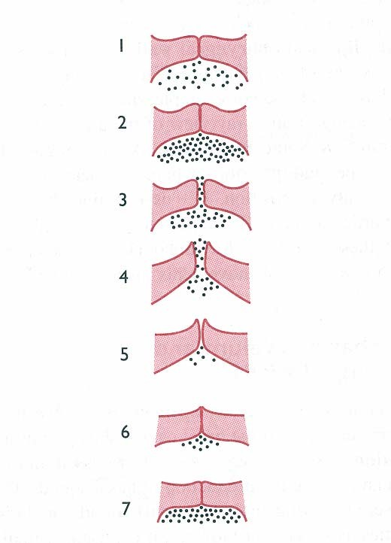
Η διαδικασία της φώνησης
Οι μύες του λάρυγγα φέρνουν κοντά τις φωνητικές χορδές φράζοντας τον αέρα που πάει να βγει από τους πνεύμονες.
Αυτό έχει ως αποτέλεσμα να αυξηθεί σημαντικά η πίεση κάτω από τις φωνητικές χορδές.
Η πίεση του αέρα γίνεται κάποια στιγμή τόσο δυνατή που οι χορδές παραμερίζουν και επιτρέπουν σε μια ριπή αέρα να περάσει.
Ο αέρας περνά γρήγορα από τις χορδές
Η διαφυγή της ριπής του αέρα έχει ως αποτέλεσμα τη μείωση της πίεσης κάτω από τις φωνητικές χορδές με αποτέλεσμα αυτές μη συναντώντας ιδιαίτερη αντίσταση να ξανακλείσουν.
Μόλις κλείσουν οι φωνητικές χορδές αρχίζει πάλι να συσσωρεύεται αέρας από κάτω τους
Μετά από μερικά εκατοστά του δευτερολέπτου η πίεση μεγαλώνει πολύ και οι φωνητικές χορδές ετοιμάζονται να ανοίξουν ξανά.
Η παραπάνω διαδικασία επαναλαμβάνεται μερικές εκατοντάδες φορές το δευτερόλεπτο και μέσα από το διαδοχικό άνοιγμα και κλείσιμο των φωνητικών χορδών και τις συνεχείς ριπές αέρα παράγεται ο ήχος της φωνής.

Slide 9
Θεμελιώδης συχνότητα
Η ταχύτητα με την οποία συμβαίνει το διαδοχικό άνοιγμα – κλείσιμο των φωνητικών χορδών ονομάζεται και θεμελιώδη συχνότητα (fundamental frequency), συμβολίζεται με το σύμβολο f0 και σχετίζεται άμεσα με τον τόνο της φωνής του ανθρώπου.
Κατά τη διάρκεια μιας συνηθισμένης συνομιλίας η f0 ενός ομιλητή αλλάζει συνεχώς και αυτή η συνεχόμενη αλλαγή προσδιορίζει αυτό που ονομάζουμε επιτονισμό (intonation).

Slide 10
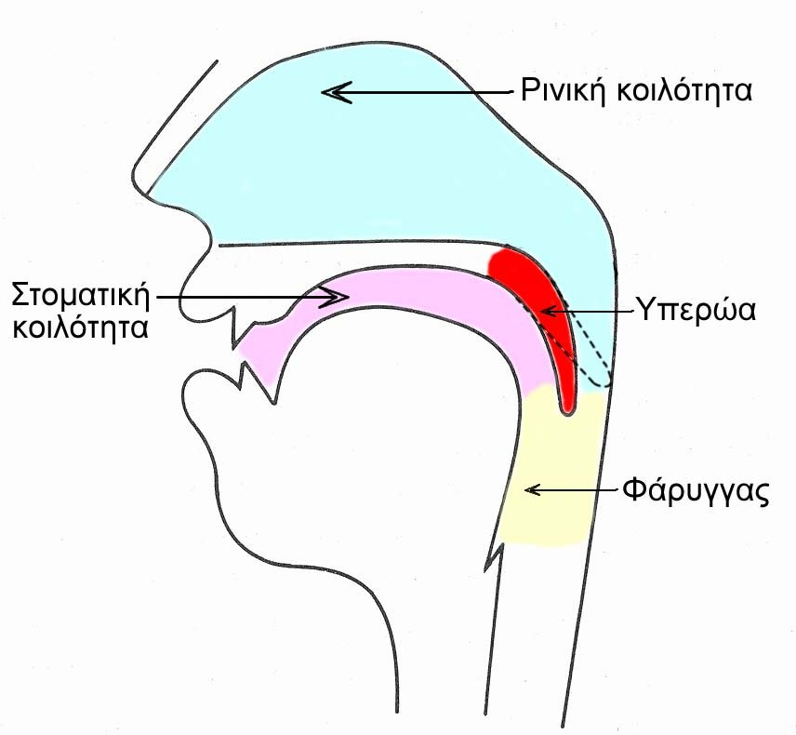
Υπερλαρυγγικό σύστημα
Το μέρος του φωνητικού μηχανισμού που βρίσκεται πάνω από τον λάρυγγα ονομάζεται υπερλαρυγγικό σύστημα και αποτελείται από 3 κοιλότητες, την φαρυγγική, την στοματική και την ρινική.
Η ηχητική ενέργεια ανεβαίνει από τον λάρυγγα, περνάει μέσα από τον φάρυγγα και διαχέεται στην στοματική κοιλότητα, την ρινική ή και τις δύο μαζί. Η κατεύθυνση της πορείας του ήχου καθορίζεται από την υπερώα (velum) ή αλλιώς τον μαλακό ουρανίσκο (soft palate).

Slide 11
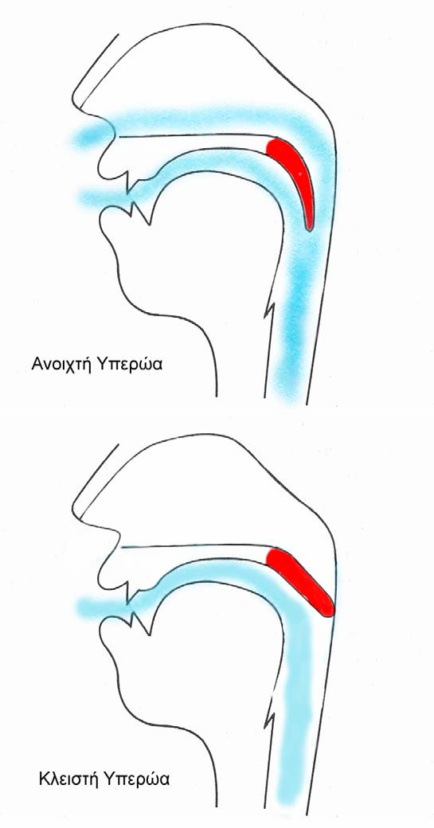
Υπερώα
Η υπερώα λειτουργεί ως βαλβίδα για να ανοίξει ή να κλείσει την είσοδο στην ρινική κοιλότητα. Αυτό συνεπάγεται ότι η υπερώα θα μένει κατεβασμένη όταν παράγονται έρρινοι ήχοι ή όταν αναπνέουμε.
Η αιωρούμενη ουρά της υπερώας που είναι ορατή όταν κοιτάμε το στόμα μας ανοιχτό στον καθρέφτη ονομάζεται σταφυλή (uvula).

Slide 12
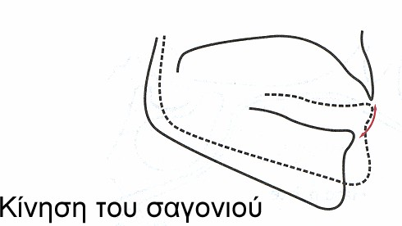
Σαγόνι
Το σαγόνι είναι σημαντικός αρθρωτής, αφού συμβάλει στην κίνηση της γλώσσας και του κάτω χείλους.
Το σαγόνι κινείται λόγω μιας ένωσης που υπάρχει κοντά στο αυτί και στις δύο πλευρές του κρανίου. Εξαιτίας αυτής της ένωσης το σαγόνι περιστρέφεται κατά μήκος ενός τόξου.
Η συγκεκριμένη ένωση είναι έτσι φτιαγμένη ώστε το σαγόνι να μπορεί να κινείται ελαφρώς μπροστά ή πίσω.

Slide 13
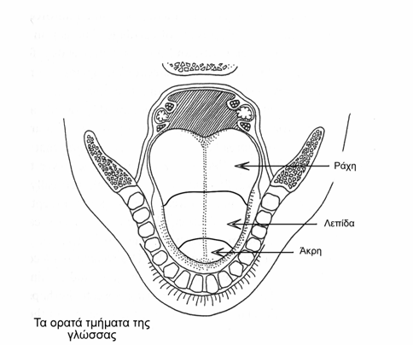
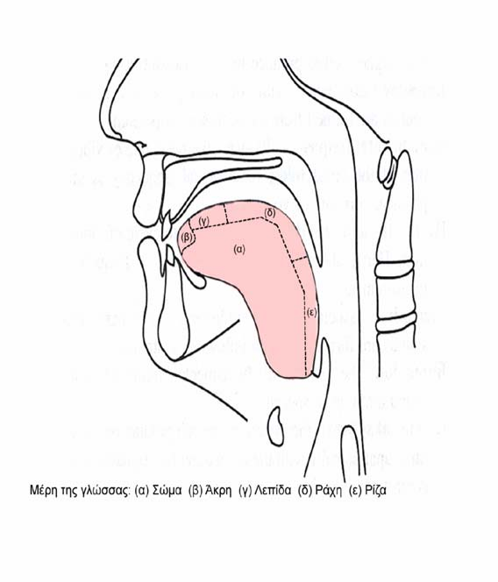
Γλώσσα
•
Το σώμα της γλώσσας (body of tongue): Πρόκειται για το κυρίως σώμα του γλωσσικού μυός. Αυτό μπορεί να κινηθεί σε δύο βασικούς άξονες: Εμπρός – Πίσω και Πάνω - Κάτω
Η άκρη της γλώσσας (tip of the tongue): Η άκρη της γλώσσας είναι σημαντικότατη, αφού πάνω από το 50% των συμφωνικών αρθρώσεων γίνονται με την βοήθειά της.
Η λεπίδα της γλώσσας (blade of the tongue): Βρίσκεται αμέσως μετά την άκρη της γλώσσας. Αν και οι ήχοι οι οποίοι αρθρώνονται με επαφές της είναι λίγοι, βοηθά στην διαμόρφωση της γλώσσας για την παραγωγή άλλων ήχων.
Η ράχη της γλώσσας (dorsum of the tongue): Είναι ένα πλατύ τμήμα που συνήθως ακουμπά στον ουρανίσκο ή στην υπερώα.
Η ρίζα της γλώσσας (root of the tongue): Η ρίζα της γλώσσας αποτελεί ένα μεγάλο τμήμα που σχηματίζει το εμπρός τμήμα του φάρυγγα.
•
•
•
•

Slide 14
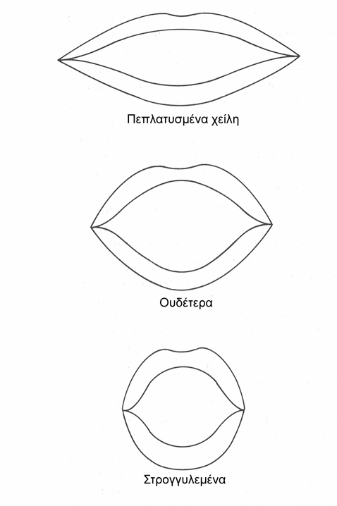
Χείλη
Τα πάνω και κάτω χείλη αξιοποιούνται στην γλωσσική παραγωγή:
  μέσω της διαδικασίας του διαδοχικού ανοίγματος και κλεισίματος (μετάβαση από την ουδέτερη στην πεπλατυσμένη θέση και επαναφορά στην ουδέτερη)
  μέσω της διαδικασίας του στρογγυλέματος
Το κάτω χείλος στηρίζεται στο σαγόνι οπότε και η κίνησή του συνδέεται άμεσα με αυτό.

Slide 15
Ορθογραφία και προφορά
Η γραφή τις περισσότερες φορές αποτελεί ατελής καταγραφή της προφοράς μιας γλώσσας.
Στο ξεκίνημα των περισσότερων ευρωπαϊκών γλωσσών η γραφή προσπαθούσε να αποτυπώσει την προφορά
Η προφορά μιας γλώσσας αλλάζει πολύ γρήγορα προκαλώντας απότομες αλλαγές στο φωνητικό της σύστημα.
Η γραφή είναι πολύ πιο σταθερή και δεν μπορεί να παρακολουθήσει τις αλλαγές που συμβαίνουν στην προφορά. Για το λόγο αυτό μετά από κάποια χρόνια η προφορά μιας γλώσσας έχει αλλάξει, αλλά η γραφή έχει παραμείνει.
Η αναντιστοιχία μεταξύ γραμμάτων και ήχων οδηγεί στην ανάγκη απομνημόνευσης περίπλοκων ορθογραφικών κανόνων.
Η λεγόμενη ιστορική ορθογραφία δεν είναι άλλη από την γραφή που κάποτε βρισκόταν σε πλήρη αρμονία με την προφορά μιας γλώσσας, αλλά έπειτα από μεγάλο χρονικό διάστημα, διαφοροποιήθηκε με αποτέλεσμα να μην μπορεί κανείς να αντιστοιχεί μονοδιάστατα έναν ήχο με ένα γράμμα.

Slide 16
Η ορθογραφία της Νέας Ελληνικής και προφορά
Χαρακτηριστικό παράδειγμα ιστορικής ορθογραφίας αποτελεί η ελληνική γλώσσα η οποία γράφεται με γράμματα τα οποία κάποτε προφέρονταν ενώ τώρα όχι.
  Παράδειγμα 1: η Νέα Ελληνική έχει 5 γράμματα για να δηλώσει τον ήχο /i/, τα <ι, η, ει, οι, υ>. Στην Αρχαία Ελληνική τα ίδια γράμματα αντιπροσώπευαν άλλους ήχους. Το <η> για παράδειγμα αντιπροσώπευε έναν ήχο /e/ που ήταν μακρός (δηλ. παρατεταμένος σε άρθρωση) και που αργότερα άλλαξε σε /i/ αφήνοντας το ίδιο γράμμα να συμβολίζει τον αλλαγμένο ήχο.
  Παράδειγμα 2: η δασεία ήταν ένα πνεύμα όπως το ονόμαζε η παραδοσιακή γραμματική που στα Νέα Ελληνικά είχε χαρακτήρα ορθογραφικού σημαδιού το οποίο έμπαινε σε συγκεκριμένες λέξεις τις οποίες κάποιος θα έπρεπε να απομνημονεύσει. Στην Αρχαία Ελληνική όμως η δασεία ήταν ένα σύμφωνο, ένας συγκεκριμένος ήχος που προφερόταν πριν από το φωνήεν της λέξης. Ακουγόταν ως /h/ και έμοιαζε με το πρώτο σύμφωνο της αγγλικής λέξης <have>. Έτσι η λέξη
‛άγιος θα προφερόταν περίπου ως hagios. Η δασεία ήταν δηλαδή ένα συγκεκριμένο σύμφωνο και ο τότε ομιλητής δεν χρειαζόταν να απομνημονεύσει
κάποιον κανόνα τονισμού για να γράψει σωστά τη συγκεκριμένη λέξη.

Slide 17
Διεθνές Φωνητικό Αλφάβητο
Για να αποφευχθούν τα προβλήματα αναντιστοιχίας γραφής – προφοράς, στις αρχές του 20ου αιώνα δημιουργήθηκε ένα ειδικό αλφάβητο το οποίο χρησιμεύει για την καταγραφή των ήχων και δεν σχετίζεται με την ορθογραφία κάθε γλώσσας. Με τα σύμβολα αυτού του αλφαβήτου, το οποίο ονομάστηκε Διεθνές Φωνητικό Αλφάβητο (ΔΦΑ), μπορούμε να καταγράψουμε τους ήχους όλων των γνωστών σε εμάς γλωσσών του κόσμου.
Τα σύμβολα που περιέχει φυσικά είναι πολυάριθμα, αλλά κάθε γλώσσα χρησιμοποιεί μόνο ένα μέρος αυτών, πολλά εκ των οποίων είναι δανεισμένα από το λατινικό και το ελληνικό αλφάβητο.
Η καταγραφή της προφοράς μιας γλώσσας με την χρήση του ΔΦΑ ονομάζεται φωνητική μεταγραφή και σημειώνεται με την χρήση των αγκύλων [ ] γύρω από το εκφώνημα που μεταγράφεται. Ο τόνος στις φωνητικές μεταγραφές σημειώνεται εμπρός από την τονισμένη συλλαβή, αλλά για λόγους απλότητας στα παραδείγματα που θα ακολουθήσουν θα τον σημειώνουμε πάνω στο τονιζόμενο φωνήεν.

